Slide 1
Java
Chapter 9. java.lang 패키지
의
정석
http://www.javachobo.com
Java의 정석
제 9 장
java.lang 패키지
Notes:
안녕하십니까? 자바의 정석의 저자 남궁성입니다.
지금부터 제7장 객체지향개념2의 두 번째 강의를 시작하겠습니다.

Slide 2
Java
Chapter 9. java.lang 패키지
의
정석
http://www.javachobo.com
1. Object클래스
1.1 Object클래스의 메서드
1.2 equals(Object obj)
1.3 hashCode()
4. Math & wrapper클래스
1.4 toString()
1.5 clone()
4.1 Math클래스
4.2 wrapper클래스
2. String클래스
2.1 String클래스의 특징
2.2 빈 문자열(empty string)
2.3 String클래스의 생성자와 메서드
2.4 문자열과 기본형간의 변환
3. StringBuffer클래스
3.1 StringBuffer클래스의 특징
3.2 StringBuffer클래스의 생성자와 메서드
Notes:
세부목차인데요. 이 강의는 이와 같은 순서로 진행될 것입니다.

Slide 3
Java
Chapter 9. java.lang 패키지
의
정석
http://www.javachobo.com
1. Object클래스

Slide 4
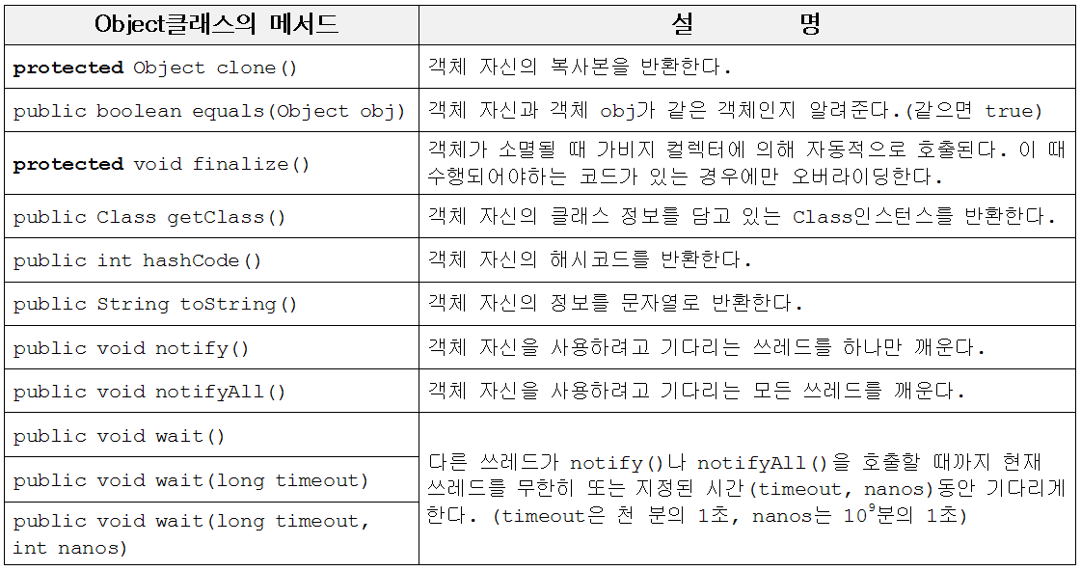
Java
Chapter 9. java.lang 패키지
의
정석
http://www.javachobo.com
1.1 Object클래스의 메서드
- 모든 클래스의 최고 조상. 오직 11개의 메서드만을 가지고 있다.
- equals(), hashCode(), toString()은 적절히 오버라이딩해야 한다.
- notify(), wait() 등은 쓰레드와 관련된 메서드이다.

Slide 5
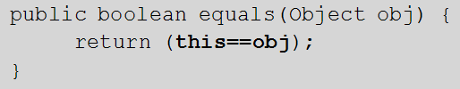
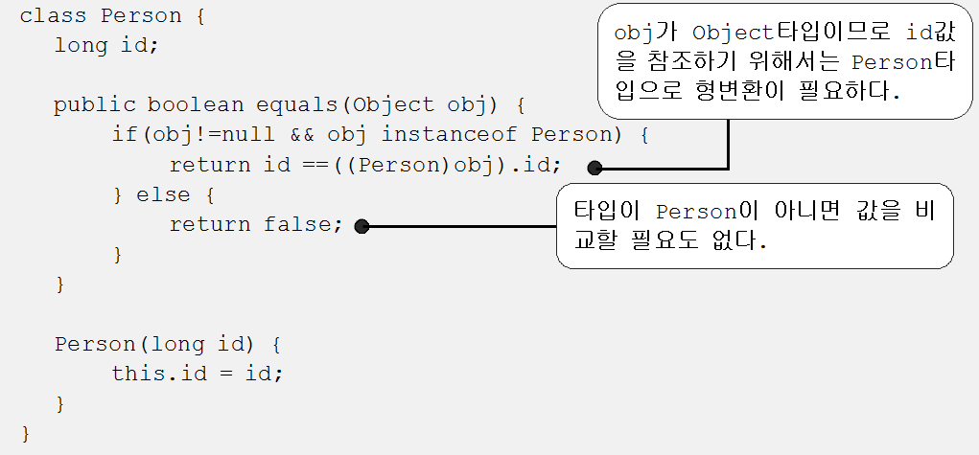
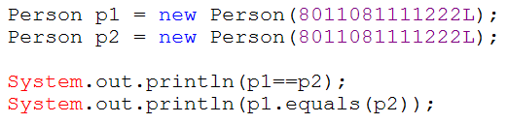
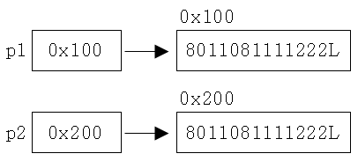
Java
Chapter 9. java.lang 패키지
의
정석
http://www.javachobo.com
1.2 equals(Object obj)
- 객체 자신과 주어진 객체(obj)를 비교한다. 같으면 true, 다르면 false.
- Object클래스에 정의된 equals()는 참조변수 값(객체의 주소)을 비교한다.
- equals()를 오버라이딩해서 멤버변수의 값을 비교하도록 바꾼다.

Slide 6
Java
Chapter 9. java.lang 패키지
의
정석
http://www.javachobo.com
1.3 hashCode()
- 객체의 해시코드(hash code)를 반환하는 해시함수(hash function)이다.
- 해시코드는 데이터를 저장하고 검색하는 방법중의 하나인 해싱(hashing)을 구현한 컬렉션 클래스(HashMap, HashSet 등)에서 객체를 저장하고 읽어올 때 사용하는 키(key)이다.
- 동일한 실행에서 한 객체에 대해 hashCode()를 반복해서 호출했을 때 얻어지는 해시코드는 동일해야 한다.(호출할 때마다 값이 달라지면 안 된다.)
- 일반적으로 해시코드가 같은 인스턴스들이 존재하는 것은 가능하지만Object클래스에 정의된 hashCode()는 객체의 주소값으로 해시코드를 생성하므로 두 인스턴스의 해시코드(hashCode() 반환값)는 같을 수 없다.
- equals()를 오버라이딩하면, hashCode()도 적절히 오버라이딩해야 한다.

Slide 7
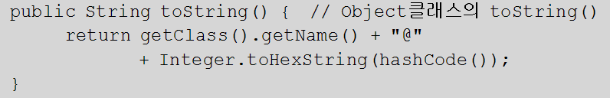
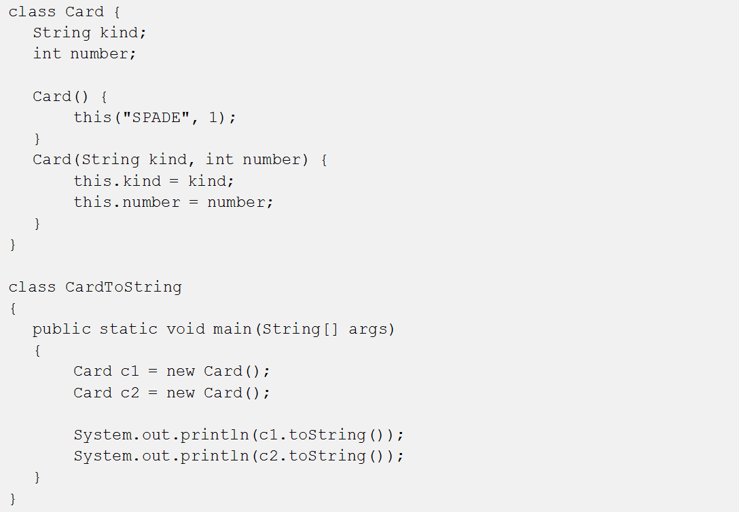
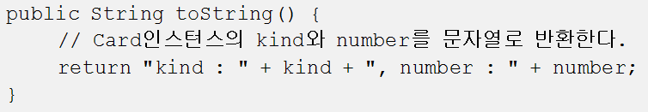
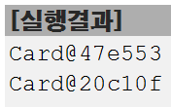
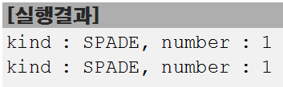
Java
Chapter 9. java.lang 패키지
의
정석
http://www.javachobo.com
1.4 toString()
- 객체의 정보를 문자열(String)로 제공할 목적으로 정의된 메서드
오버라이딩

Slide 8
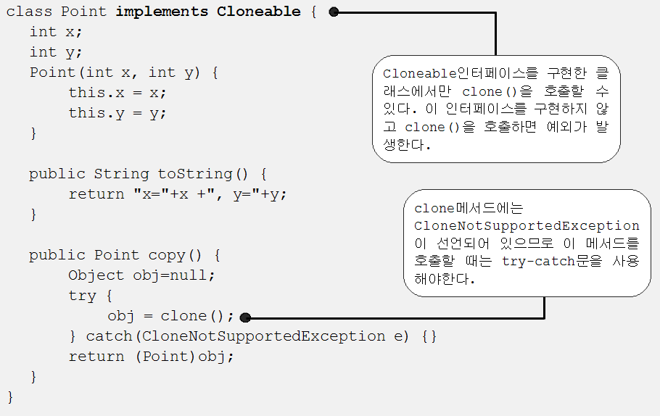
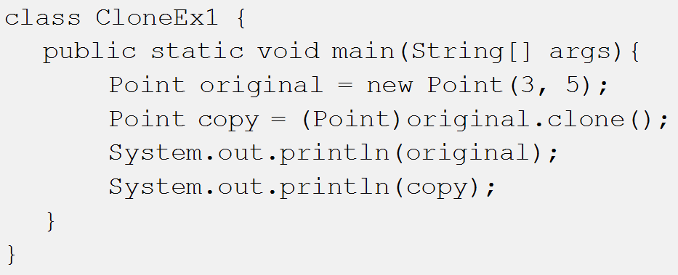
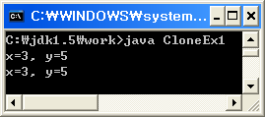


Java
Chapter 9. java.lang 패키지
의
정석
http://www.javachobo.com
1.5 clone()
- 객체 자신을 복제(clone)해서 새로운 객체를 생성하는 메서드
- Object클래스에 정의된 clone()은 멤버변수의 값만을 복제한다.
- 멤버변수가 배열인 경우, 그 내용도 복제하도록 오버라이딩되어야 한다.
- Cloneable인터페이스를 구현한 클래스의 인스턴스만 복제할 수 있다.

Slide 9
Java
Chapter 9. java.lang 패키지
의
정석
http://www.javachobo.com
2. String클래스

Slide 10
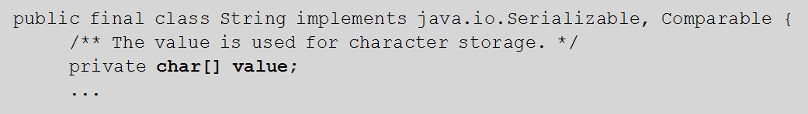
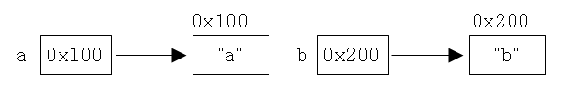
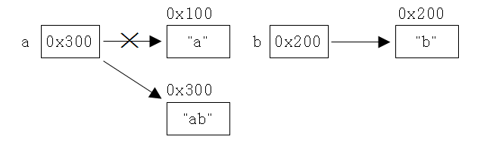
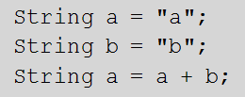
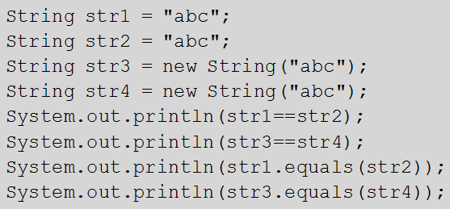
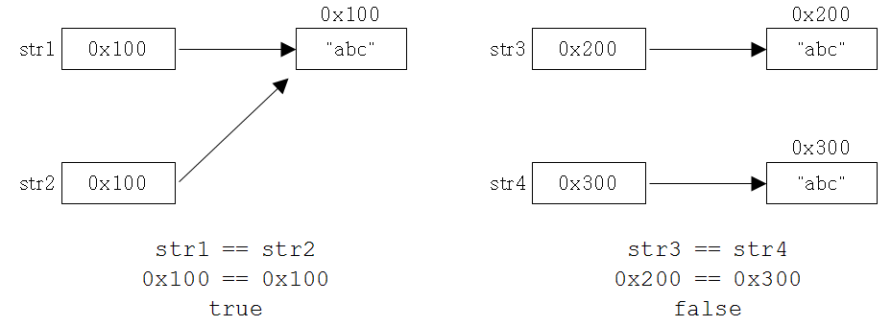
Java
Chapter 9. java.lang 패키지
의
정석
http://www.javachobo.com
2.1 String클래스의 특징
- 문자형 배열(char[])과 그에 관련된 메서드들이 정의되어 있다.
- String인스턴스의 내용은 바꿀 수 없다.(immutable)
- String abc = “”;과 String abc = new String(“abc”);의 비교

Slide 11
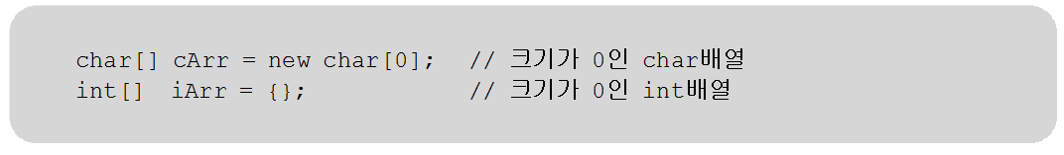
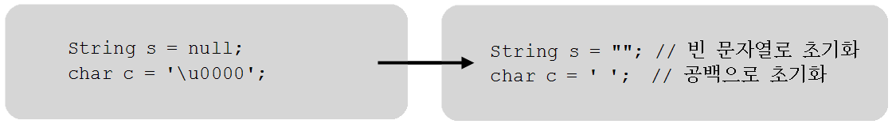
Java
Chapter 9. java.lang 패키지
의
정석
http://www.javachobo.com
2.2 빈 문자열(“”, empty string)
- 내용이 없는 문자열. 크기가 0인 char형 배열을 저장하는 문자열
- 크기가 0인 배열을 생성하는 것은 어느 타입이나 가능
- String str=“”;은 가능해도 char c = ‘’;는 불가능
- String은 참조형의 기본값인 null 보다 빈 문자열로 초기화하고
char형은 기본값인 ‘\u0000’보다 공백으로 초기화하자.

Slide 12
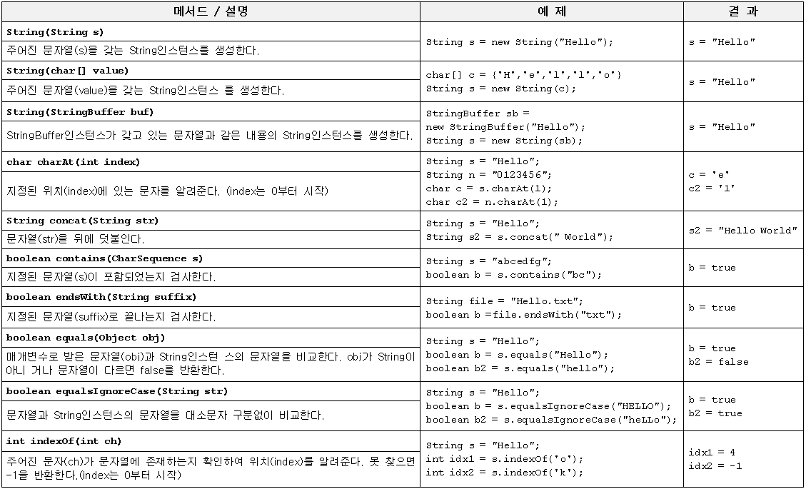
Java
Chapter 9. java.lang 패키지
의
정석
http://www.javachobo.com
2.3 String클래스의 생성자와 메서드(1/3)

Slide 13
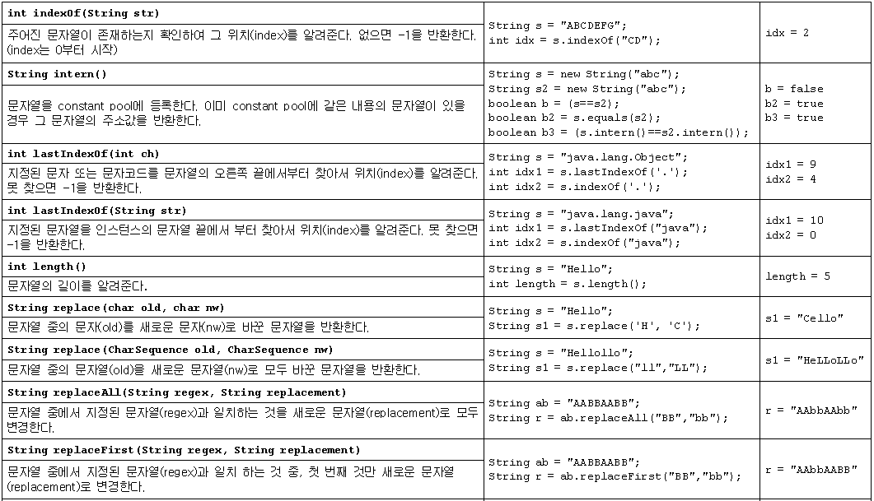
Java
Chapter 9. java.lang 패키지
의
정석
http://www.javachobo.com
2.3 String클래스의 생성자와 메서드(2/3)

Slide 14
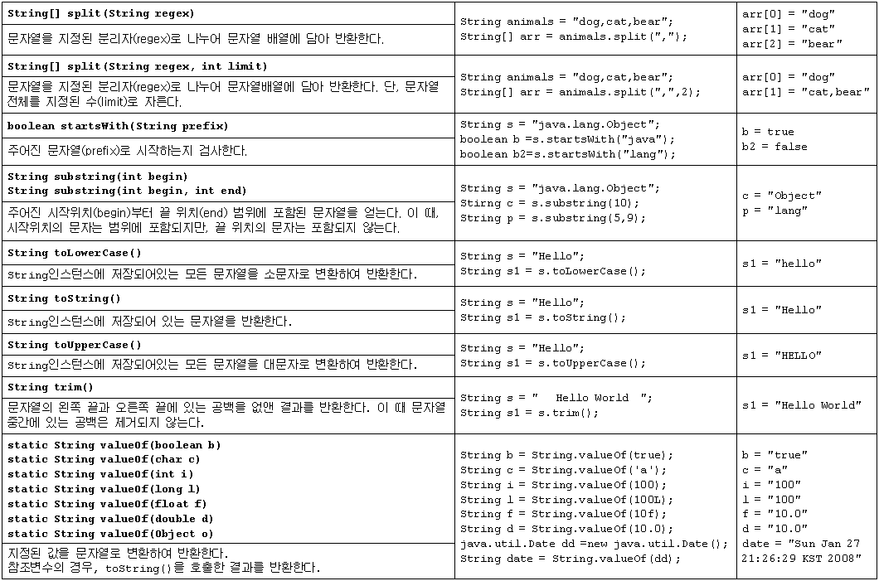
Java
Chapter 9. java.lang 패키지
의
정석
http://www.javachobo.com
2.3 String클래스의 생성자와 메서드(3/3)

Slide 15

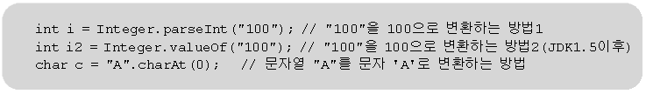
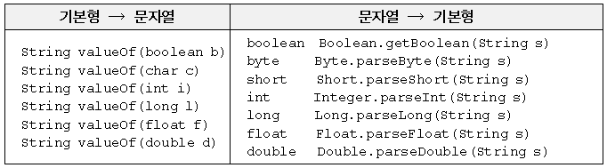
Java
Chapter 9. java.lang 패키지
의
정석
http://www.javachobo.com
2.4 문자열과 기본형간의 변환
- 기본형 값을 문자열로 바꾸는 두 가지 방법(방법2가 더 빠름)
- 문자열을 기본형 값으로 변환하는 방법

Slide 16
Java
Chapter 9. java.lang 패키지
의
정석
http://www.javachobo.com
3. StringBuffer클래스

Slide 17




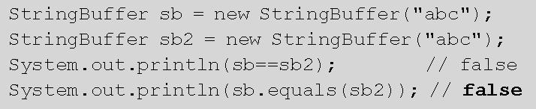
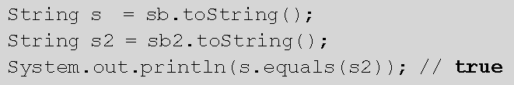
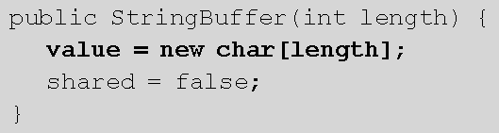
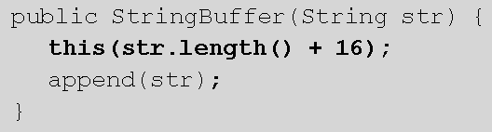
Java
Chapter 9. java.lang 패키지
의
정석
http://www.javachobo.com
3.1 StringBuffer클래스의 특징
- String처럼 문자형 배열(char[])을 내부적으로 가지고 있다.
- 그러나, String클래스와 달리 내용을 변경할 수 있다.(mutable)
- String클래스와 달리 equals()를 오버라이딩하지 않았다.
- 인스턴스를 생성할 때 버퍼(배열)의 크기를 충분히 지정해주는 것이 좋다.
(버퍼가 작으면 성능 저하 - 작업 중에 더 큰 배열의 생성이 필요)

Slide 18
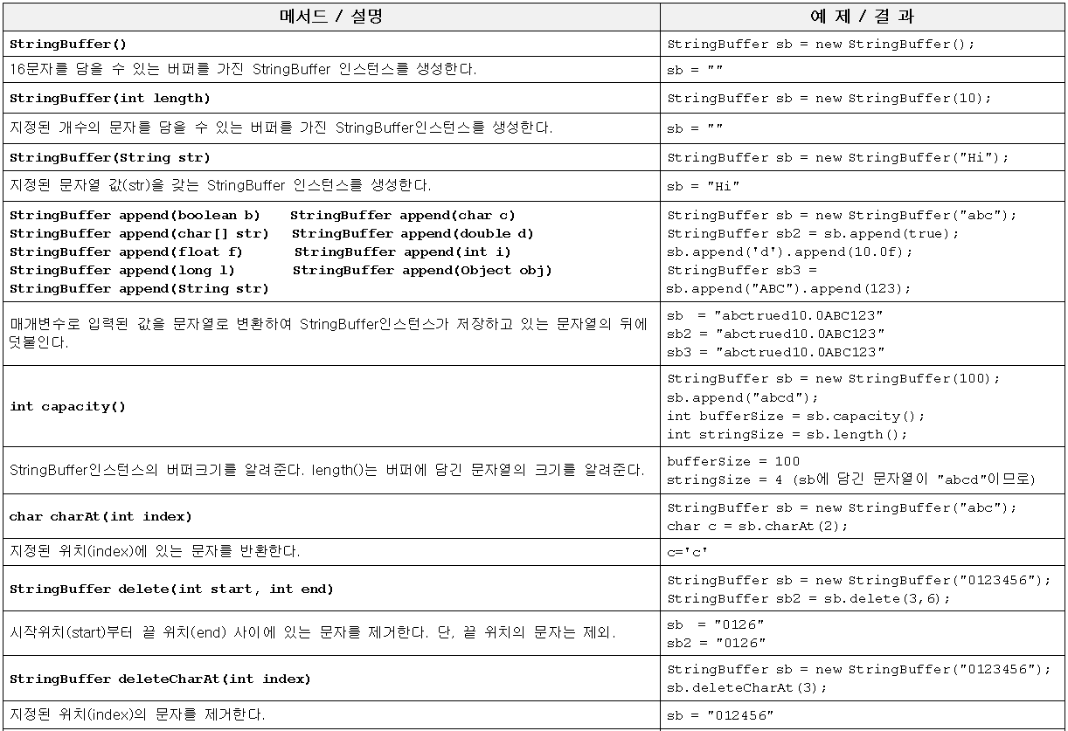
Java
Chapter 9. java.lang 패키지
의
정석
http://www.javachobo.com
3.2 StringBuffer클래스의 생성자와 메서드(1/2)

Slide 19
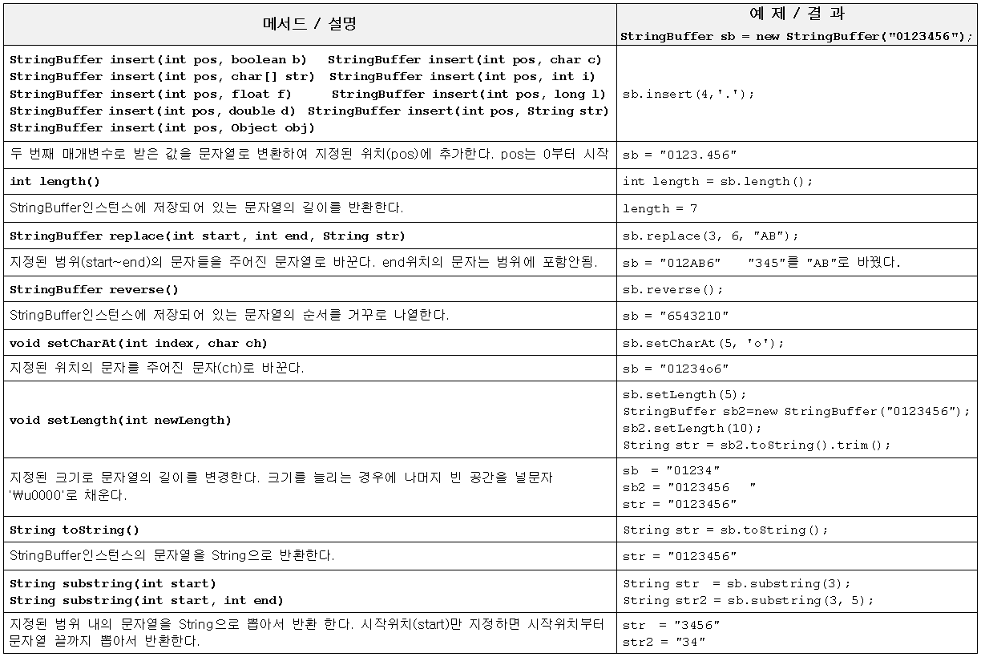
Java
Chapter 9. java.lang 패키지
의
정석
http://www.javachobo.com
3.2 StringBuffer클래스의 생성자와 메서드(2/2)

Slide 20
Java
Chapter 9. java.lang 패키지
의
정석
http://www.javachobo.com
4. Math & wrapper클래스

Slide 21
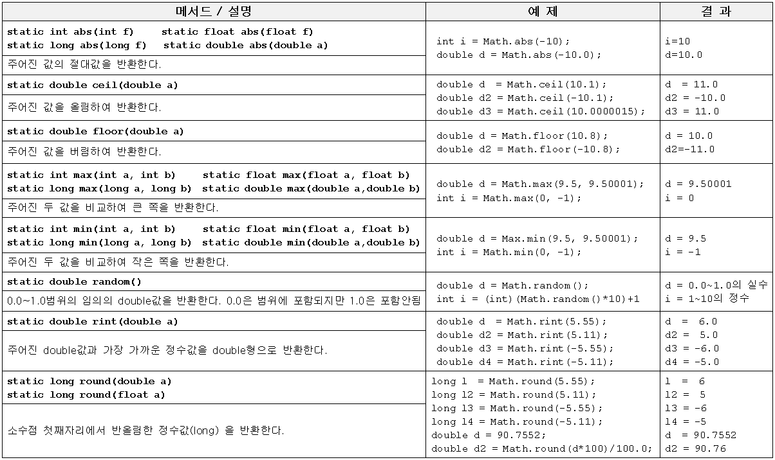
Java
Chapter 9. java.lang 패키지
의
정석
http://www.javachobo.com
4.1 Math클래스
- 수학계산에 유용한 메서드로 구성되어 있다.(모두 static메서드)

Slide 22
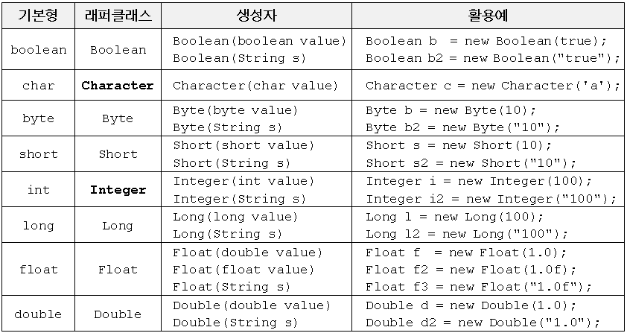


Java
Chapter 9. java.lang 패키지
의
정석
http://www.javachobo.com
4.2 wrapper클래스
- 기본형을 클래스로 정의한 것. 기본형 값도 객체로 다뤄져야 할 때가 있다.
- 내부적으로 기본형(primitive type) 변수를 가지고 있다.
- 값을 비교하도록 equals()가 오버라이딩되어 있다.

Slide 23
Java
Chapter 9. java.lang 패키지
의
정석
http://www.javachobo.com
감사합니다.
더 많은 동영상강좌를 아래의 사이트에서 구하실 수 있습니다.
http://www.javachobo.com
이 동영상강좌는 비상업적 용도일 경우에 한해서 저자의 허가없이 배포하실 수 있습니다.
그러나 일부 무단전제 및 변경은 금지합니다.
관련문의 : 남궁성 castello@naver.com
Notes:
이것으로 제 7장 객체지향개념II-3에 대한 강의를 모두 마치겠습니다. 감사합니다.

